Slide 1
Этапы развития общения детей

Slide 2

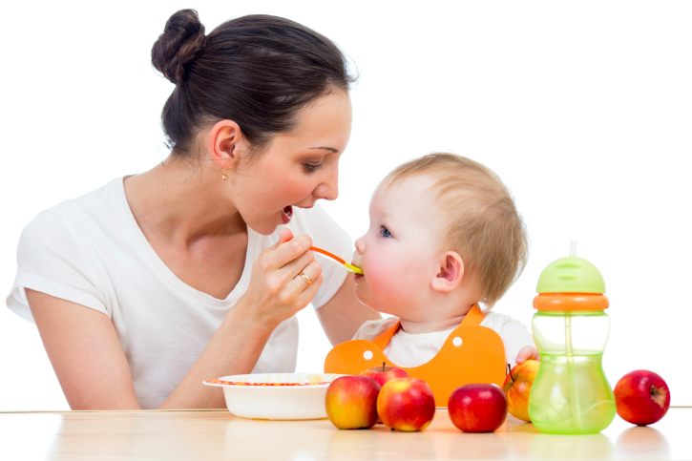
Непосредственно-эмоциональное общение до 1 года
Эмоциональное и внимательное отношение матери к ребёнку.
Удовлетворение жизненно важных потребностей.
Удовлетворение потребности в ласке, любви, нежности, что формирует у ребенка ощущение защищенности и привязанности.

Slide 3
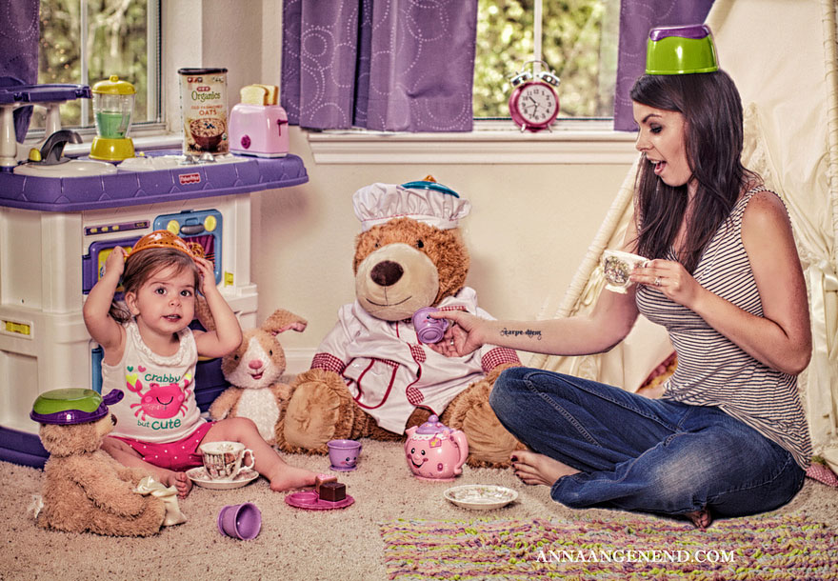
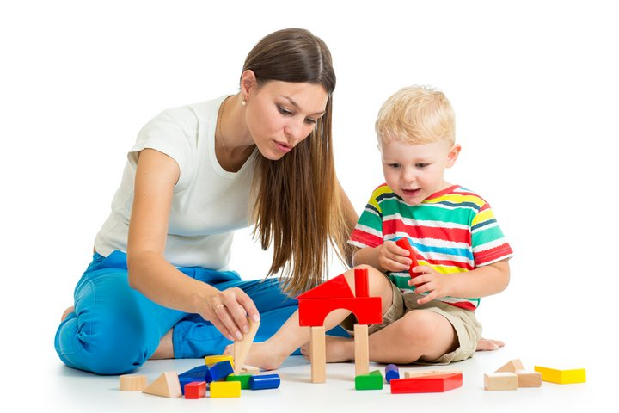
Ситуативно- деловое общение с 1 года до 3лет
Общение взрослого через вещи- игрушки, бытовые предметы.
Речевое общение( ребенок осваивает способы общения и действия с предметами на основе подражания при условии эмоционально теплого отношения со стороны матери.)

Slide 4
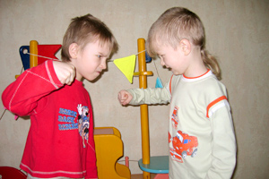
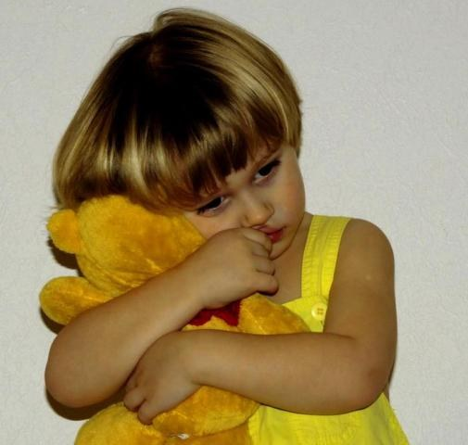
ВАЖНО!!!!!!
Недостаток любви и внимания в этот период негативно сказывается на развитии личности и выразиться в дальнейшем в формировании таких черт , как неуверенность в себе. замкнутость, агрессивность

Slide 5

Внеситуативно - познавательное общение
Обсуждение со взрослым событий и т.д.
Растет познавательная активность Вопрос «Почему?»

Slide 6
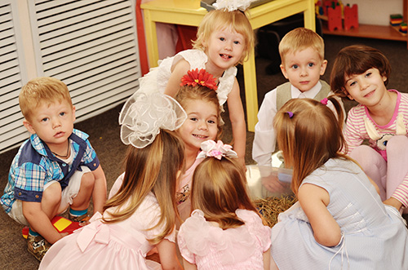
Внеситутивно - личностное общение к 6-7 годам
Интерес к личным отношениям и качествам других детей.
Личная жизнь взрослых.
Отношение к ним как других детей, так и взрослых.
Формируется самооценка, основанная на оценке его взрослыми.

Slide 7
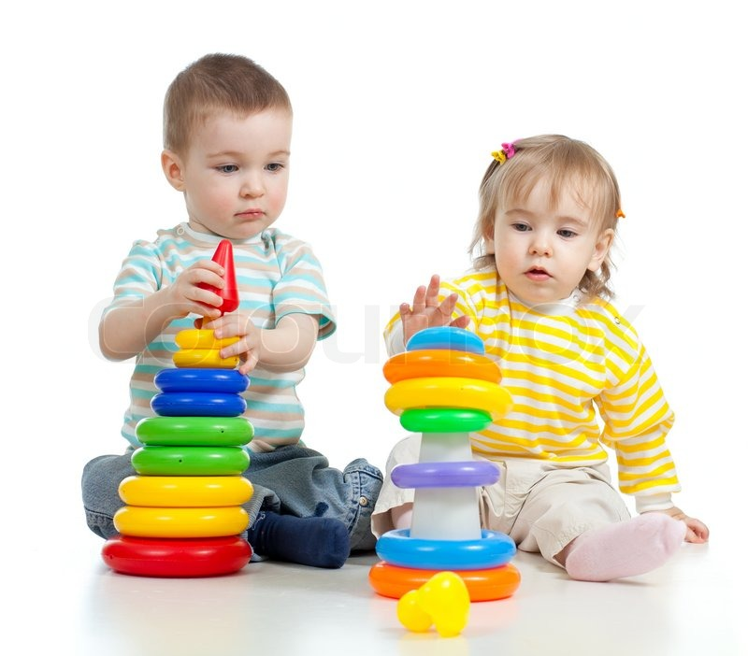
Общение ребенка с другими детьми
2-3 года - другие люди не воспринимаются ребёнком как субъекты, которые могут испытывать те же эмоции и желания как он сам.
БЛАГОДАРЯ УСИЛЯМ ВЗРОСЛЫХ ДЕТИ НАЧИНАЮТ ПОНИМАТЬ ЧТО ЖИВЫЕ ОБЪЕКТЫ,
КАК ОН САМ, - ЛЮДИ.
Игра рядом.

Slide 8
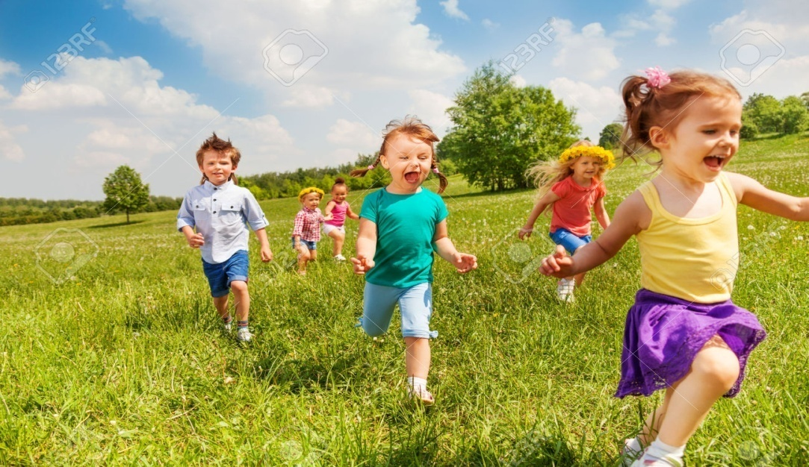
С 4 лет - сверстник как партнер
Игры основаны на эмоциональном заражении и подражании, а не на распределении ролей.
Главная коммуникативная потребность - потребность в соучастии сверстника.

Slide 9
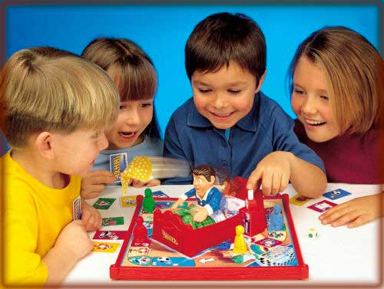
С 4-5 лет
Ролевые игры.
Ситуативно-деловое сотрудничество.
Усвоение нравственных норм, социальных правил (конфликты частые).
Повышенная невротичность (чувствительность нервной системы).
Как следствие:
обиды, снижение настроения, агрессивность (особенно у мальчиков) или демонстративность (чаще у девочек).

Slide 10
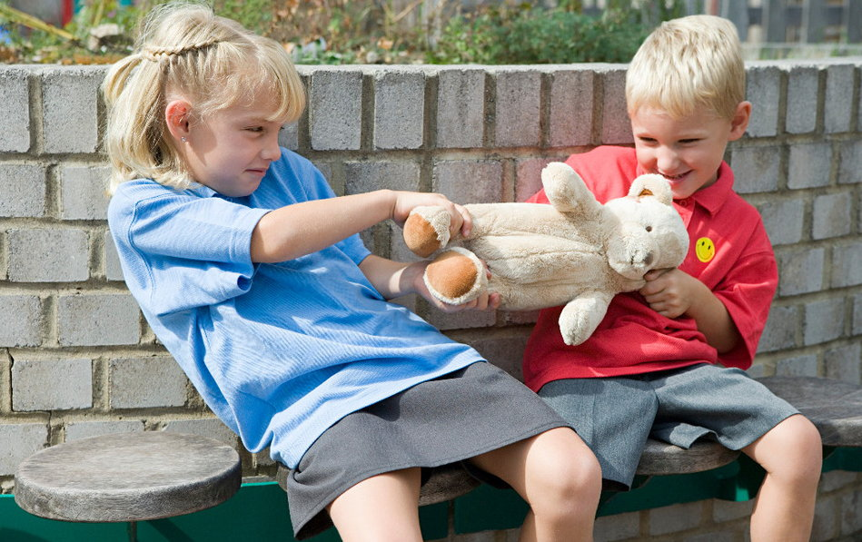
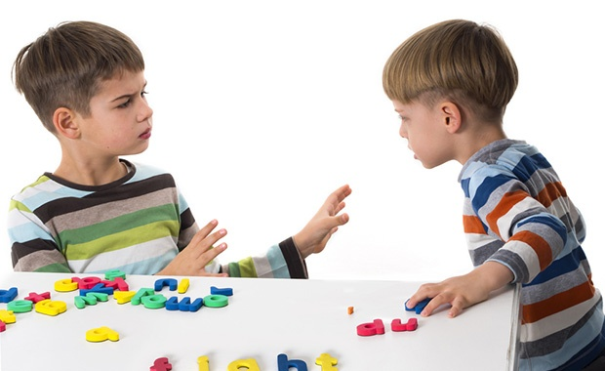
Причины
Неумение словами выразить свои чувства и желания.
Неумение смотреть на ситуацию глазами партнера.
Неумение сопереживать и понимать чувства партнера.

